Slide 1
Door de KSZ gecoördineerde projecten
Only once - matrix

Slide 2
Door de KSZ gecoördineerde projecten
in het algemeen wordt de nadruk steeds meer gelegd op projecten betreffende administratieve vereenvoudiging en het principe dat gegevens eenmalig worden ingezameld (only once), wat tot uiting komt in een goede Return On Investment (ROI) en de zoektocht naar efficiëntie
  processoptimalisatie
  hergebruik van bestaande stromen / berichten
  nadenken over projecten in algemene zin
matrix
  stand van zaken van het programma “only once”
  gegevensuitwisselingen vanuit en naar het netwerk van de sociale zekerheid
  vermelding van het hergebruik van relevante authentieke bronnen

Slide 3
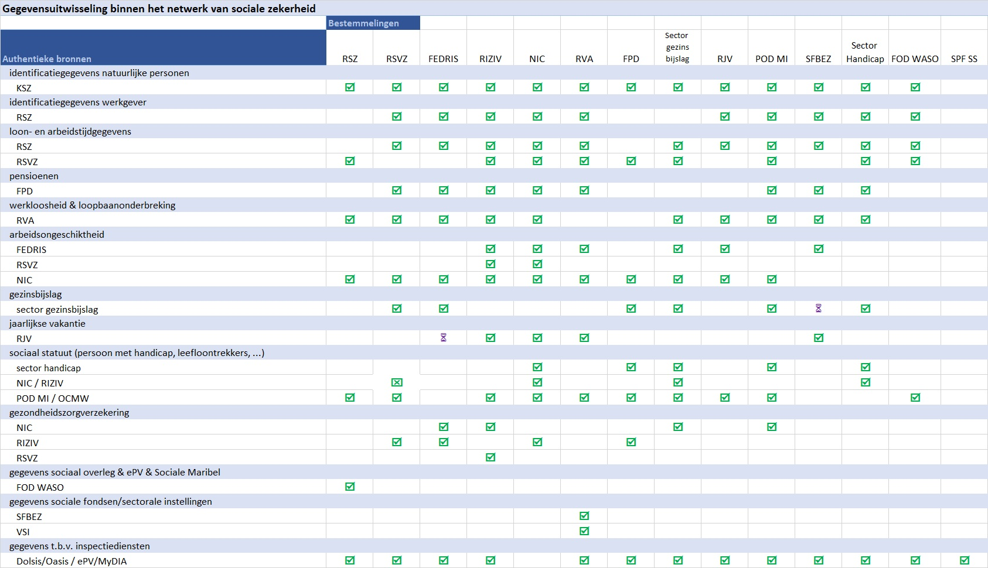

Slide 4
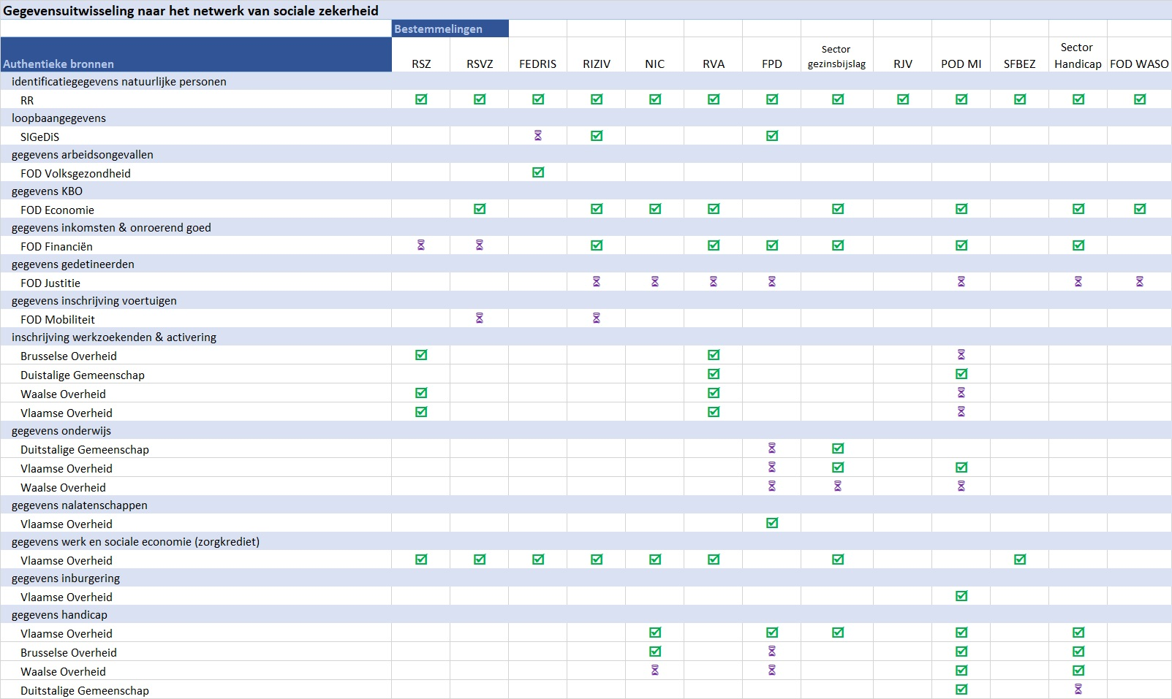

Slide 5
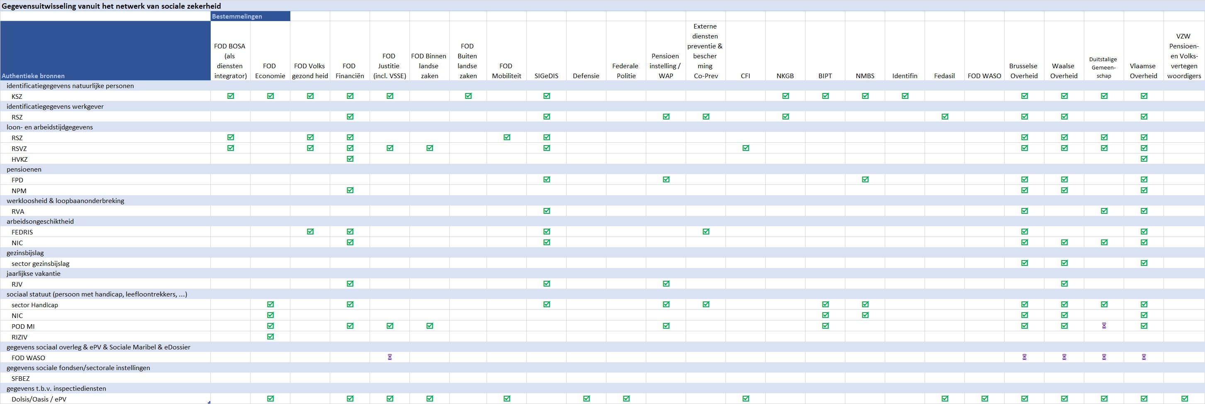

Slide 6
